Slide 1


Цифровая схемотехника
Ержан Асел Ануаркызы,Ph.D., ассоциированный профессор
Assel.yerzhan@satbayev.university

Slide 2
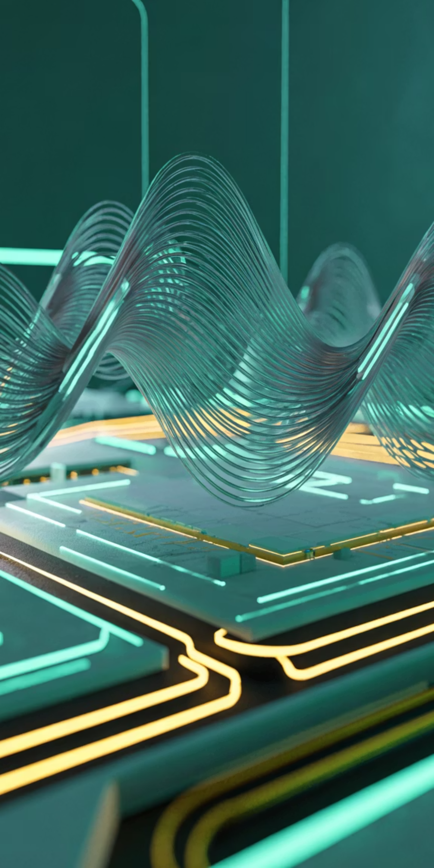
Электрические сигналы - носители информации. Прохождения сигналов через RC-цепи
Тема лекции:

Slide 3
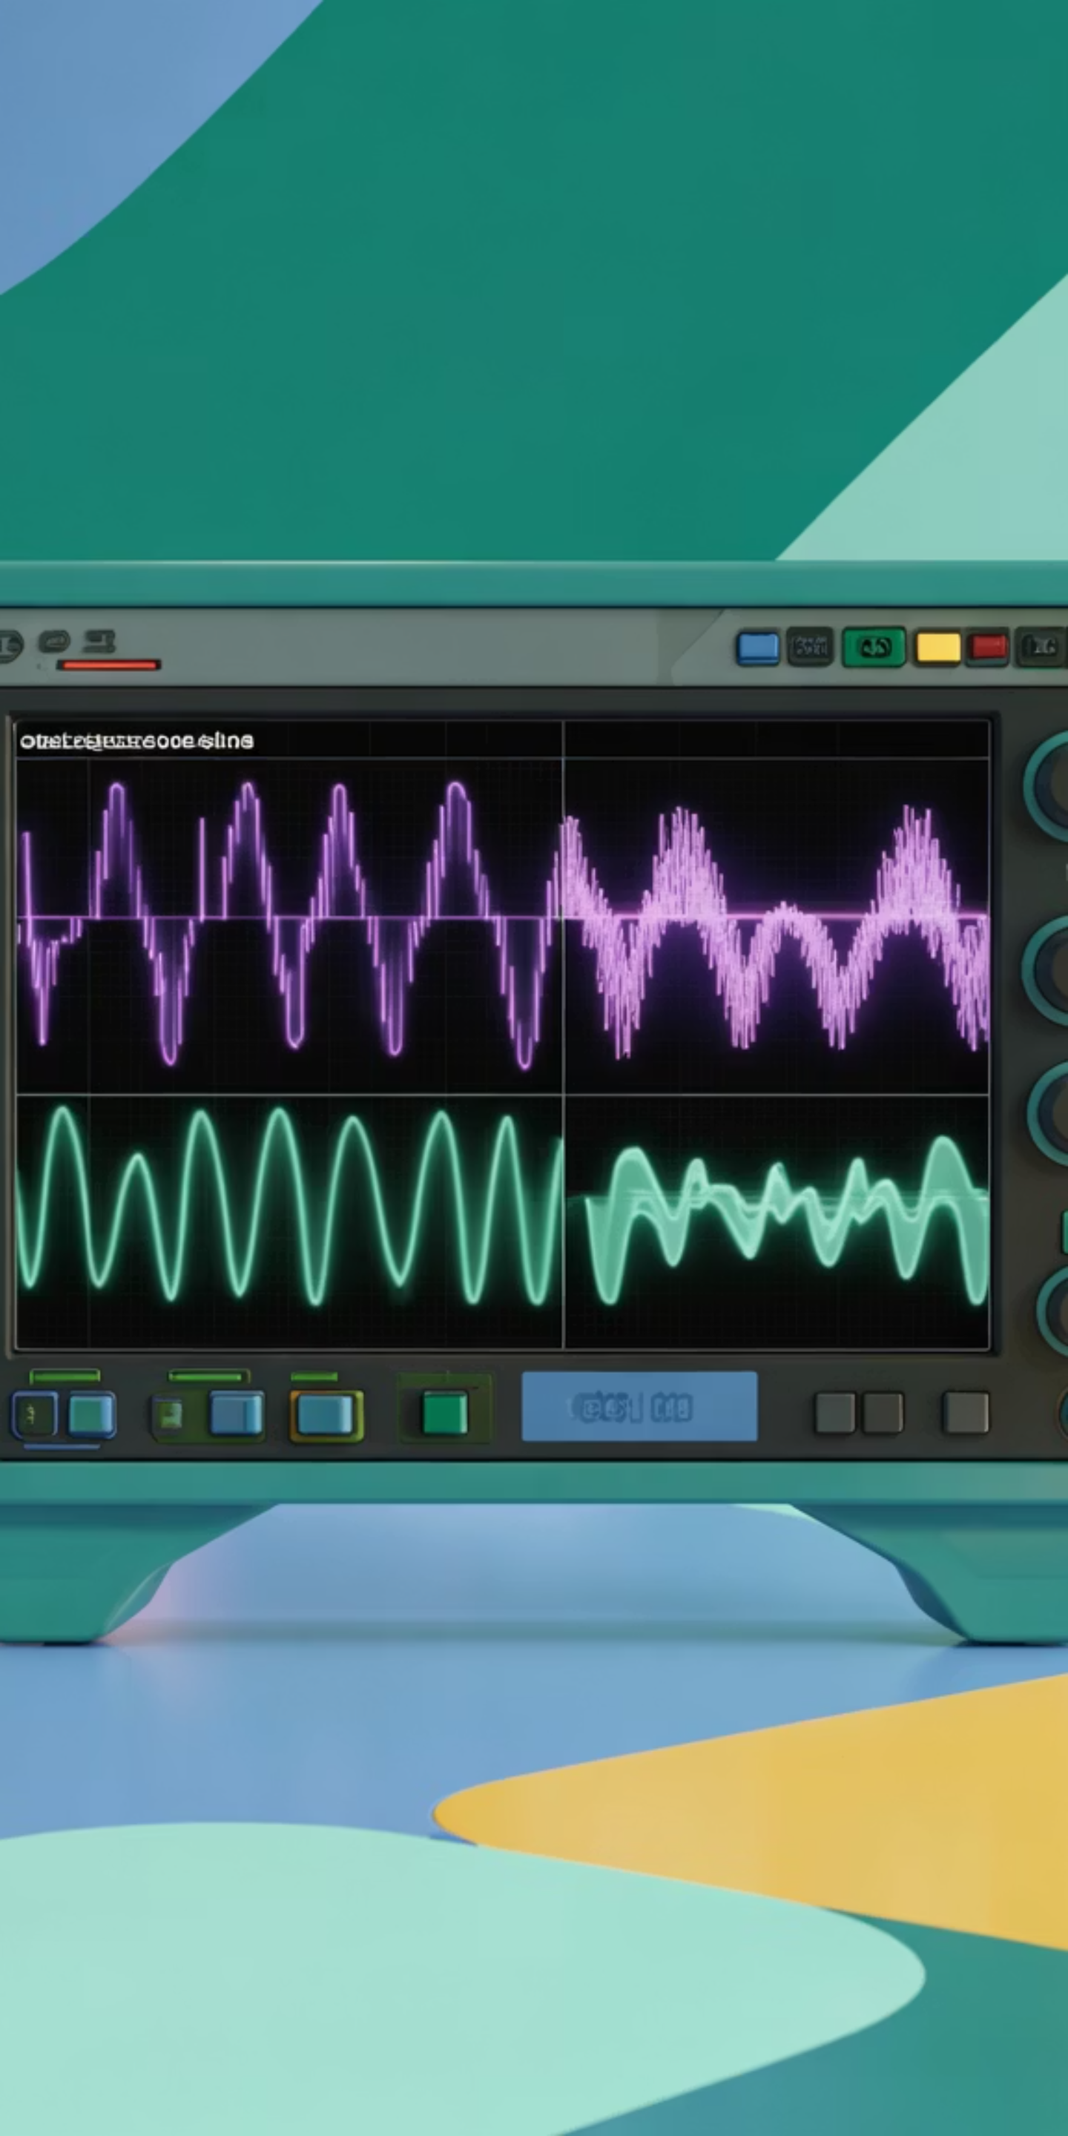
Содержание
Введение
Классификация сигналов по разным признакам
Основы RC-цепей
RC-цепи в цифровой технике

Slide 4
По завершению урока Вы будете знать:
Понятие электрического сигнала.
Многообразие электрических сигналов
Напряжение и ток – основа сигналов
RC-цепи и их применение

Slide 5
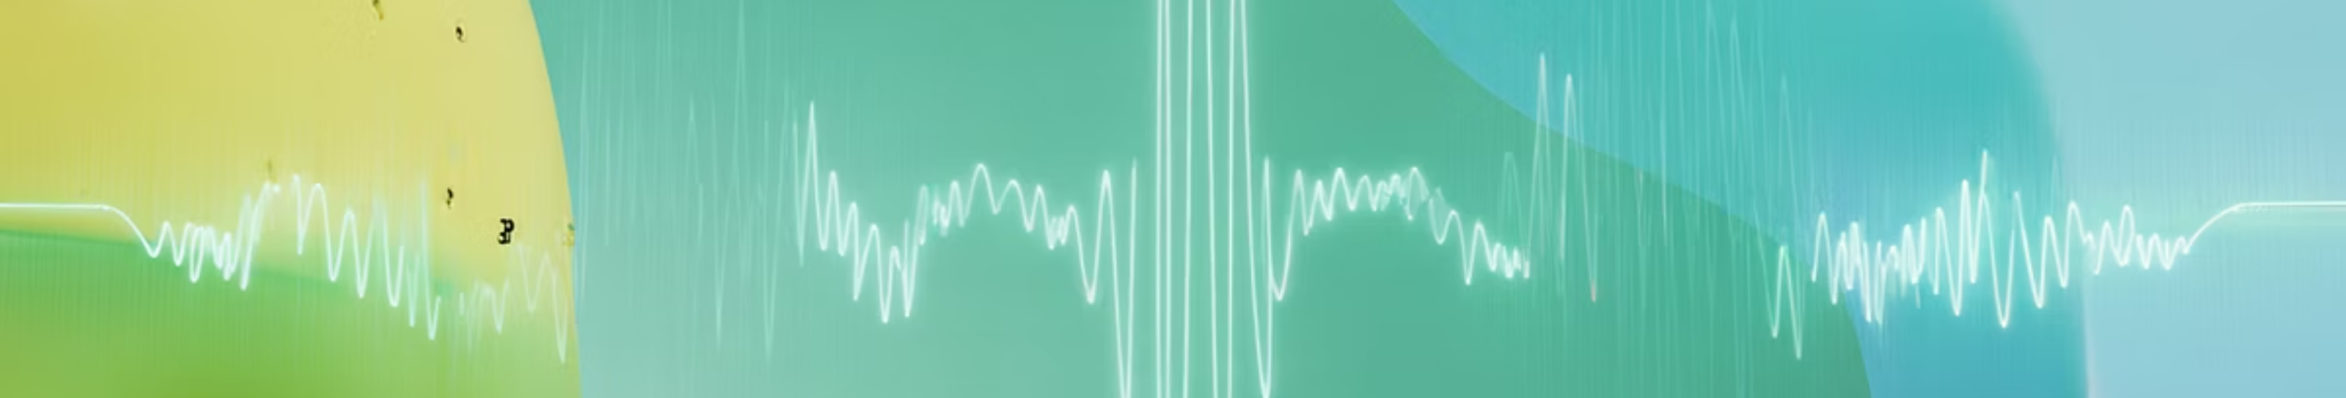
Введение
Способы кодирования информации
Амплитуда
Что такое сигнал?
Частота
Фаза

Slide 6
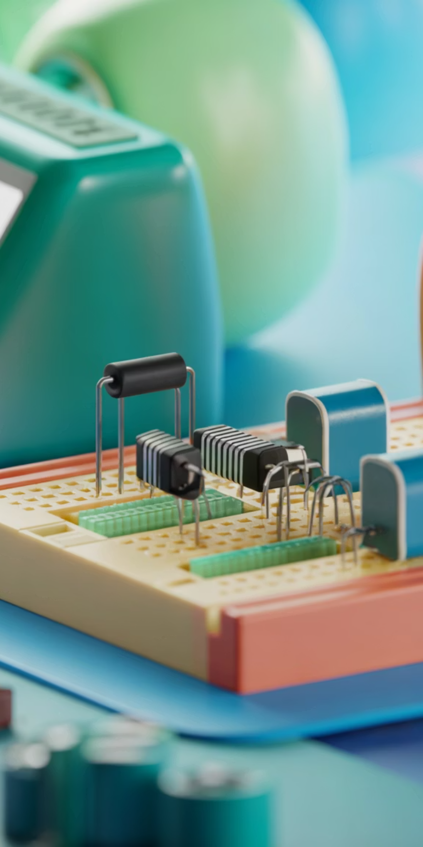
Напряжение и ток: основы сигналов
Введение
Классификация сигналов по разным признакам
Основы RC-цепей – что это и зачем?
RC-цепи в цифровой технике
Резистор (R)
Конденсатор (C)
Взаимодействие R и C

Slide 7
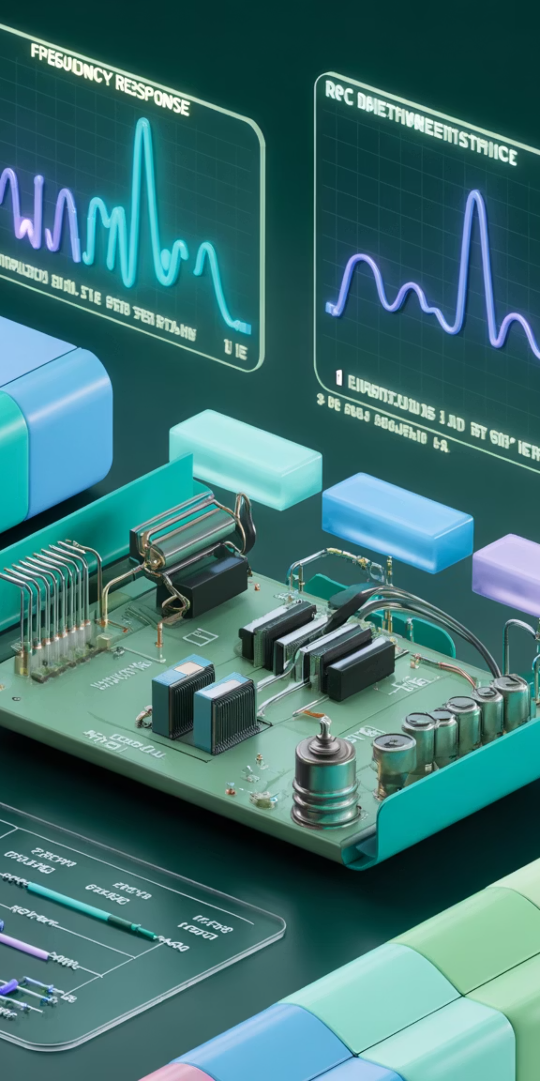
RC-цепи: Интегрирующий тип
Применение
Схема и принцип работы
Фильтр нижних частот (ФНЧ)
Сглаживание пульсаций
Интегрирование сигнала

Slide 8
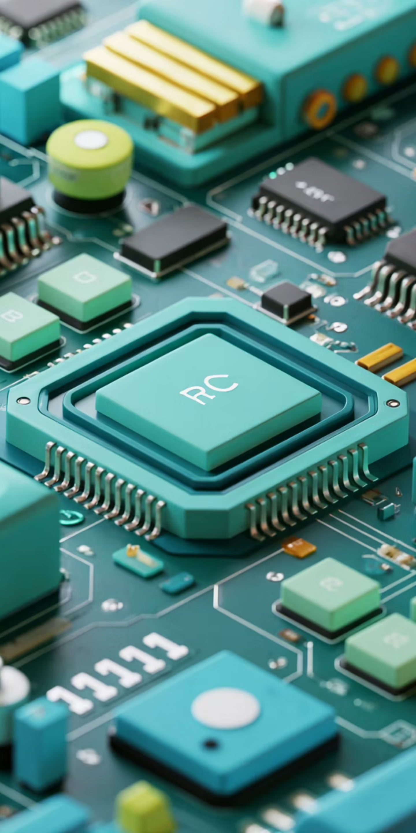
Постоянная времени (τ): Ключ к пониманию RC-цепей
Физический смысл и пример
Чем больше R и C — тем больше τ

Slide 9
RC-цепи: Дифференцирующий тип
Пропускание
Высокочастотные компоненты проходят свободно, низкочастотные сильно ослабляются
Вход на конденсаторе
Выход на резисторе
Входной сигнал подается на конденсатор, который блокирует постоянную составляющую
Выходной сигнал снимается с резистора и пропорционален производной входного сигнала

Slide 10
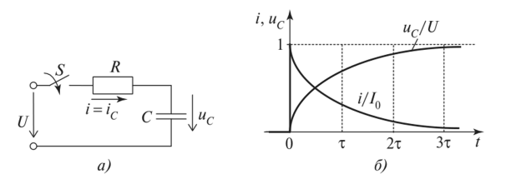
Переходные процессы: Динамика сигналов в RC-цепях
Что такое переходный
процесс?
Физическая причина
Стандартные воздействия

Slide 11

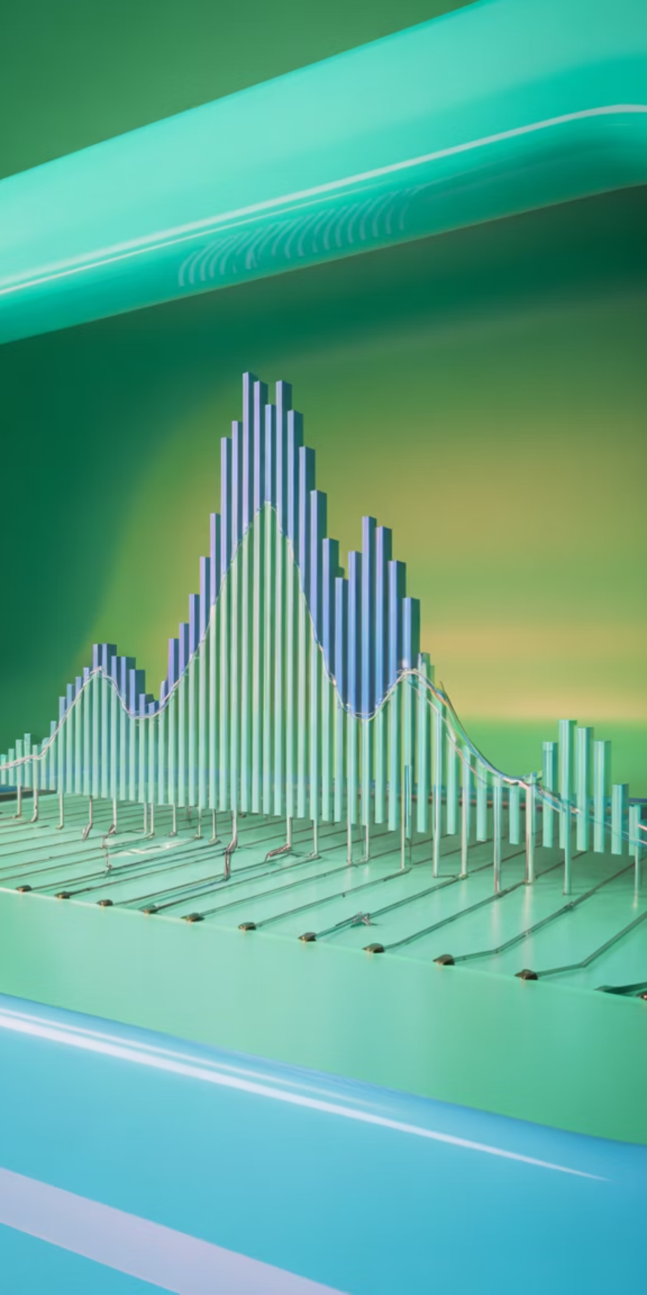
Частотные характеристики RC-цепей
Частота среза (Fср)
Фильтр нижних частот (ФНЧ)
Фильтр верхних частот (ФВЧ)

Slide 12
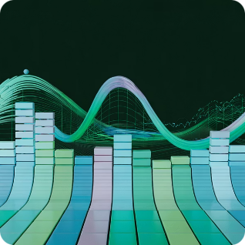
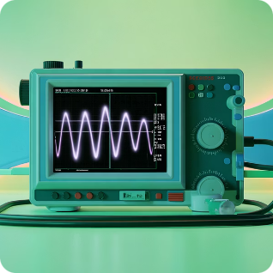
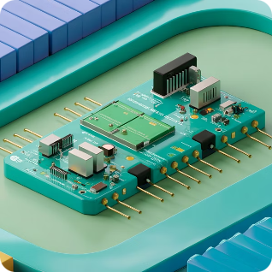
RC-цепи в фильтрах и формирователях сигналов
Частотная фильтрация
Формирование импульсов
Аналоговые вычисления

Slide 13
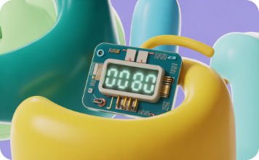
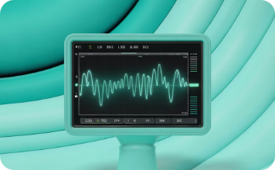
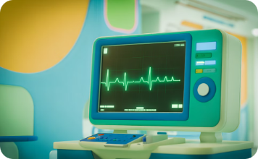
RC-цепи в цифровой технике
Таймеры и осцилляторы
Фильтрация шумов
Биомедицина: ЭКГ и ЭЭГ

Slide 14
Заключение
🔵 Сигналы как основа информации
🟢 RC-цепи как универсальный инструмент
Любая электронная система оперирует сигналами. Понимание их природы — амплитуды, частоты, фазы — это фундамент инженерного мышления.
Из двух элементов — резистора и конденсатора — строятся фильтры, таймеры, интеграторы и дифференциаторы, применяемые в тысячах устройств.
🚀 Будущее: цифровая интеграция
RC-принципы не устаревают. Они органично встраиваются в цифровые системы: АЦП, ЦАП, RF-тракты 5G и нейроинтерфейсы используют аналоговую фильтрацию как первый рубеж обработки сигнала.

